Slide 1
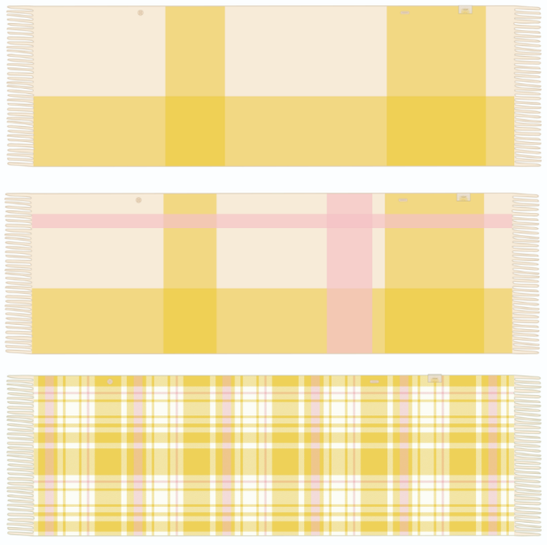
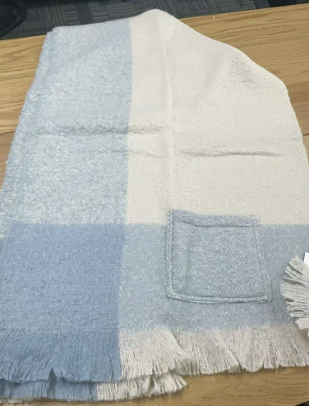
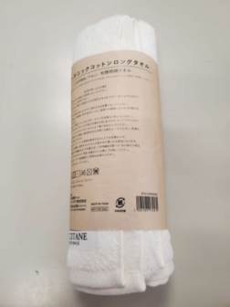
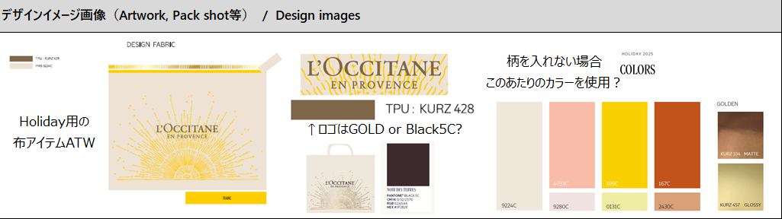
ロクシタン様 2025.6 PureFresh GWP ご提案書
2025/8/1
商品名：4WAY マルチショール
＜仕様＞
サイズ：約180×H50cm 抜き房10cm
素材：再生ポリエステル
印刷：先染め４色まで可
付属：コットンネーム2C印刷 5×3ｃｍ（挟みたたき）
仕様：1個木のボタン付き
梱包：クラフト紙80×15㎝巻き（仮）＋１Ｃ印字
生産：中国
数量：3,000個 （予約分150＋量産2,850）
7/17 見積：＠760円
【7/29更新見積】
ネームサイズ 縦80×横100mm ２点たたき止め
金顔料の場合 見積：＠815円
ネームサイズ 縦80×横100mm ２点たたき止め
２C印刷の場合 見積：＠785円
ボタン止め＋ポケット2個付きの場合
見積に ＠＋100円
【8/1更新見積】
ネームサイズ 縦40×横60mm 2点たたき止め
２C印刷の場合 見積：＠770円
クラフト紙巻
イメージ
中国 上海見積

